Slide 1
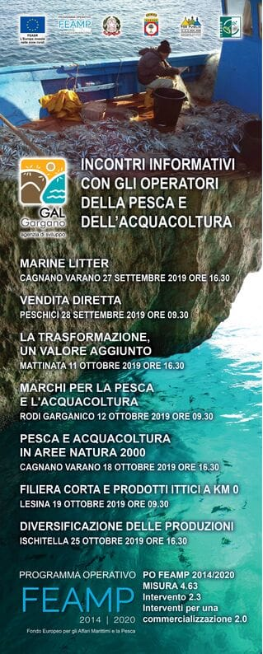


Ml repair
Progetto interreg per affrontare il problema della marine litter nel mar adriatico

Slide 2

Il Progetto ML-REPAIR
Il Progetto Marine Litter REPAIR "Riduzione e Prevenzione, un approccio integrato alla gestione dei rifiuti marini nel mare Adriatico", è stato finanziato dall’Interreg Italy-Croatia e mira a rafforzare le modalità di gestione comune dei rifiuti marini in Italia e Croazia e a sviluppare soluzioni per ridurre e prevenire l’impatto dell’uomo sull’ambiente marino, promuovendo cambiamenti comportamentali attraverso attività di sensibilizzazione e approcci innovativi.
Le principali attività del progetto prevedono la definizione di nuovi strumenti educativi per sensibilizzare turisti e cittadini delle aree costiere sul rispetto dell’ambiente e la riduzione dei rifiuti marini, e il coinvolgimento dei pescatori nella pulizia del mare (Fishing for Litter).

Slide 3
Il Progetto ML-REPAIR
I Partner del Progetto ML REPAIR sono:
Ca' Foscari University of Venice (coordinatore)
ISPRA Italian National Institute for Environmental Protection and Research | Chioggia (Ve)
M.A.R.E. Cooperative S.C.A.R.L. | Cattolica
Limosa Cooperative Society | Venice
IZOR Institute of Oceanography and Fisheries | Split
PI RERA S.D. for coordination and development of Split-Dalmatia County | Split
Association SUNCE | Split

Slide 4
Il Progetto ML-REPAIR
Le attività del Progetto ML REPAIR:
Implementazione di iniziative di Fishing for Litter in alcuni porti dell'Adriatico
Realizzazione di esibizioni e installazioni sui rifiuti marini
Lancio di una campagna transfrontaliera per aumentare la consapevolezza dei turisti sul problema dei rifiuti marini
Realizzazione di una mappa sullo stato di implementazione del Fishing for Litter in Adriatico
Definizione di un protocollo per la caratterizzazione (composizione, stato di degradazione etc.) delle materie plastiche trovate in mare
Elaborazione di raccomandazioni politiche per la gestione di rifiuti marini

Slide 5
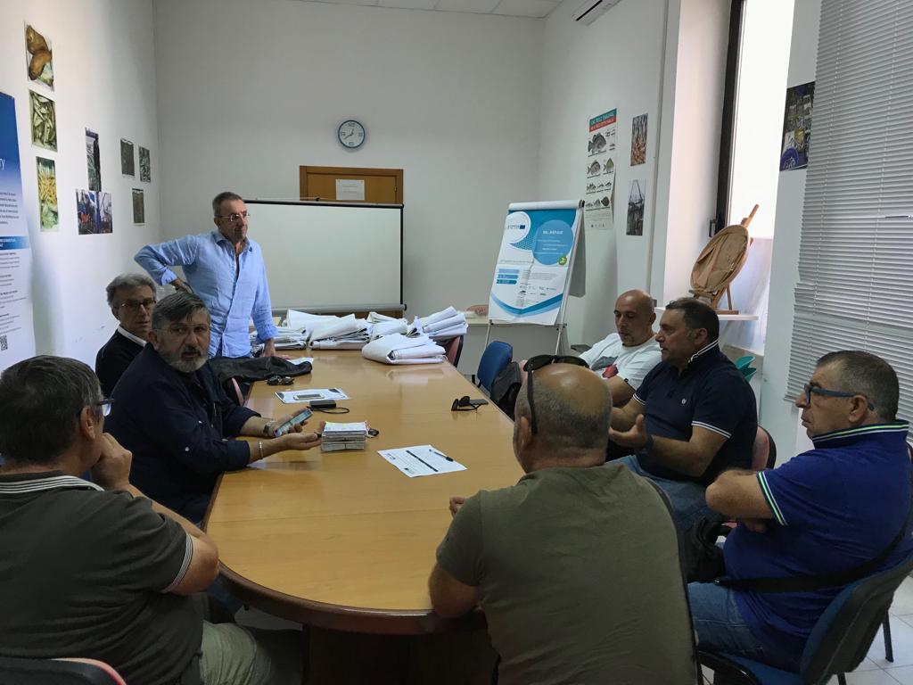
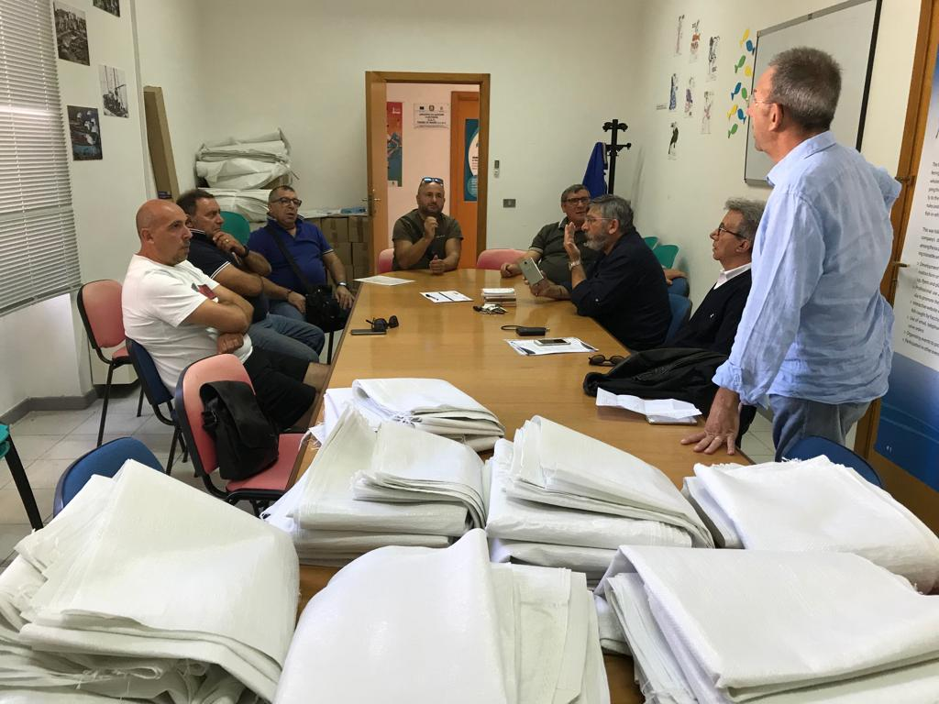
L’attività della Marine Litter a Molfetta
Sono state coinvolte nell’iniziativa di recupero dei rifiuti raccolti durante l’attività da pesca n. 9 imbarcazioni da pesca che utilizzano il sistema di pesca a strascico con l’utilizzo delle reti a strascico a divergenti (codice attrezzo OTB).
Il numero degli addetti operanti sui natanti coinvolti è pari a 36

Slide 6
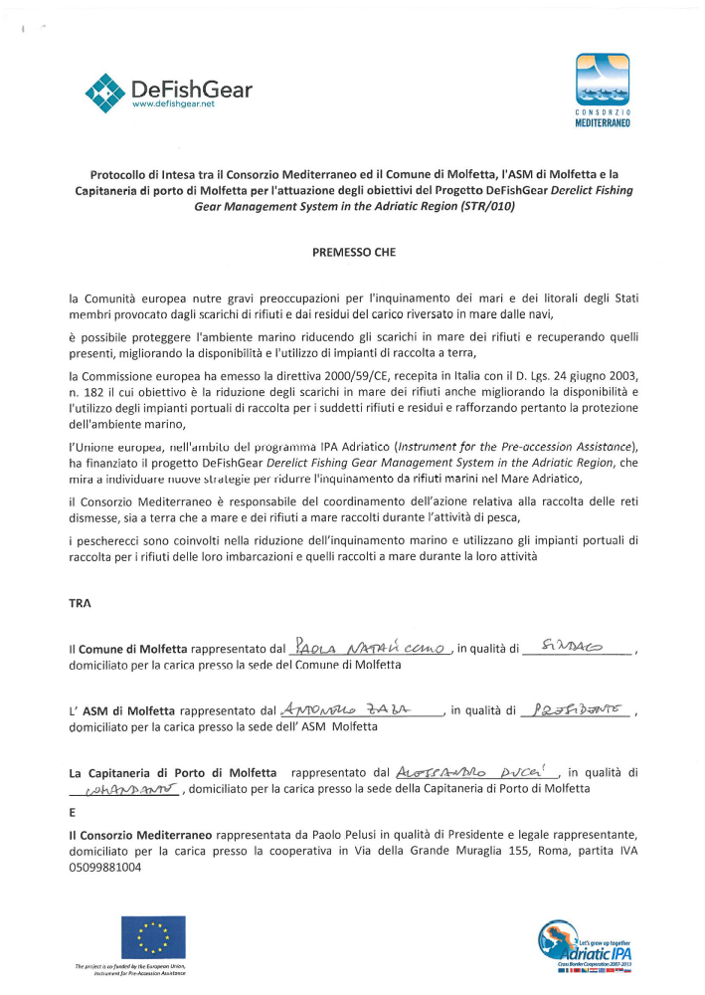
L’attività della Marine Litter a Molfetta
È stato preliminarmente siglato un Protocollo d’Intesa tra l’Associazione Armatori da Pesca di Molfetta, la Capitaneria di Porto di Molfetta, il Comune di Molfetta e l’Azienda di Servizi Municipalizzata attraverso cui sono state definite le procedure da mettere in atto per l’idoneo conferimento, presso gli impianti all’uopo preposti, dei rifiuti raccolti a mare durante l’attività di pesca ed alla corretta gestione degli stessi ed alle necessarie azioni di informazione e sensibilizzazione sulla questione ambientale connessa

Slide 7
L’attività della Marine Litter a Molfetta
Attività dell’Associazione Armatori da Pesca di Molfetta
coordinare le azioni progettuali
fornire agli operatori della pesca coinvolti nel progetto le informazioni necessarie per il corretto espletamento dell’attività di raccolta dei rifiuti in mare
fornire agli operatori della pesca coinvolti nel progetto idonei contenitori utili allo stoccaggio temporaneo a bordo dei rifiuti pescati durante le operazioni di pesca
assicurare la presenza di apposito personale di Progetto deputato al ritiro dei rifiuti raccolti dalle imbarcazioni ed alla consegna degli stessi all’ASM di, nonché al monitoraggio delle suddette operazioni
Attività della Capitaneria di Porto di Molfetta
necessario coordinamento delle operazioni di conferimento dei rifiuti con la operatività portuale
Attività del Comune di Molfetta
mettere a disposizione della locale marineria da pesca, sperimentalmente, l’area e la struttura all’interno del Porto di Molfetta destinata ad «isola ecologica»
Attività dell’Azienda di Servizi Municipalizzata di Molfetta
attrezzare l’isola ecologica
occuparsi della gestione (trasporto, recupero e/o smaltimento) dei rifiuti raccolti secondo la normativa vigente, tenuto conto di quanto previsto nell’art. 8 comma 5 del D. Lgs. 182/2003 che prevede che “Il conferimento dei rifiuti accidentalmente raccolti durante l’attività di pesca non comporta l’obbligo della corresponsione della tariffa di cui al comma 2 dell’art. 8 del D. Lgs. 182/2003”

Slide 8
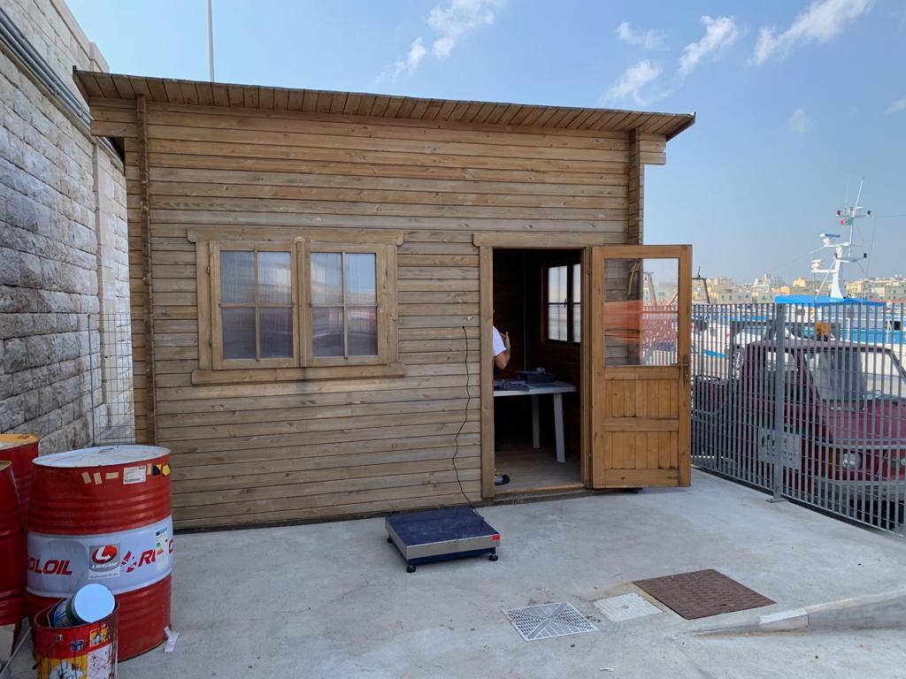
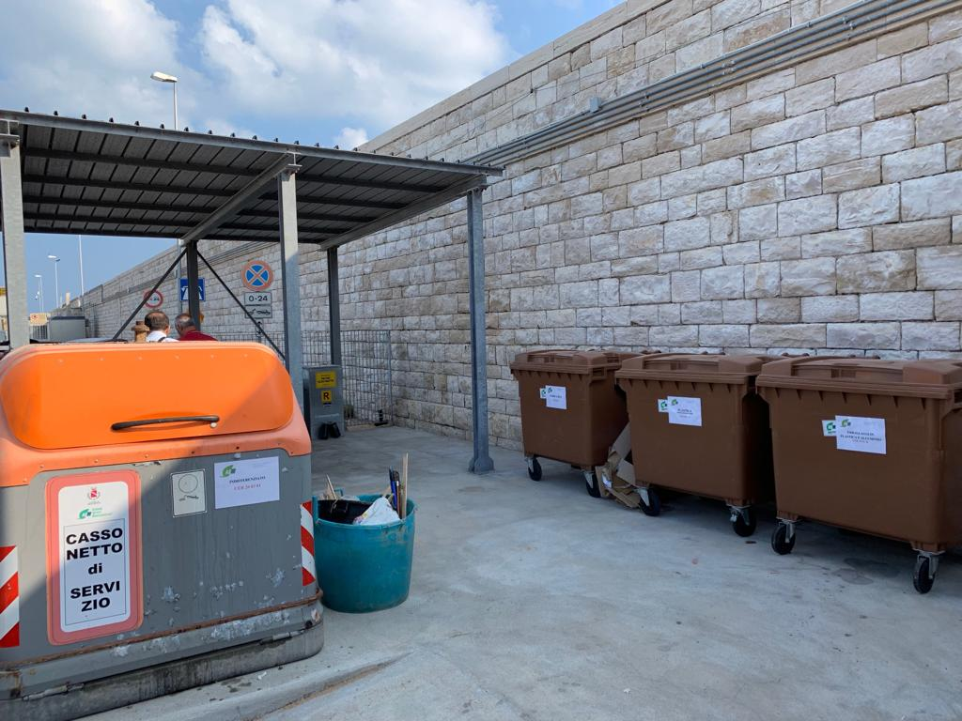
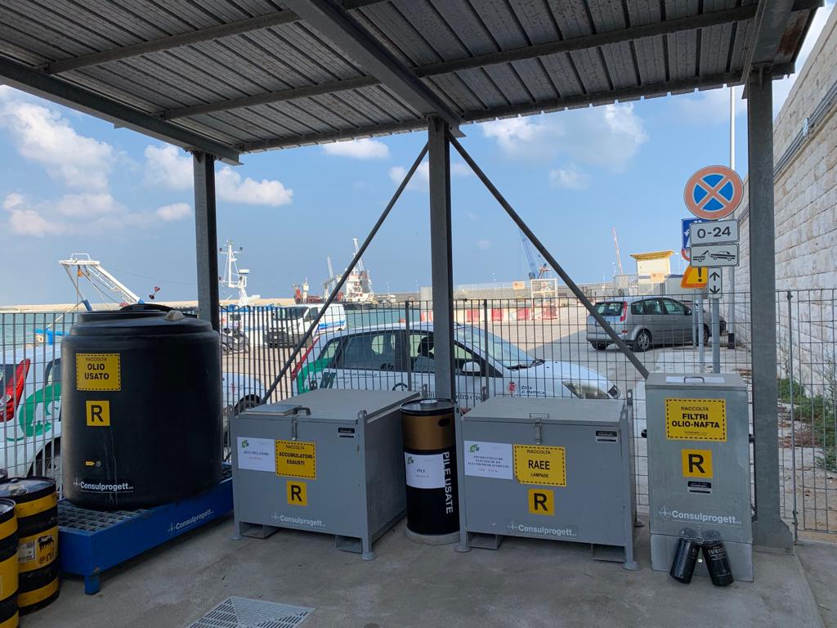
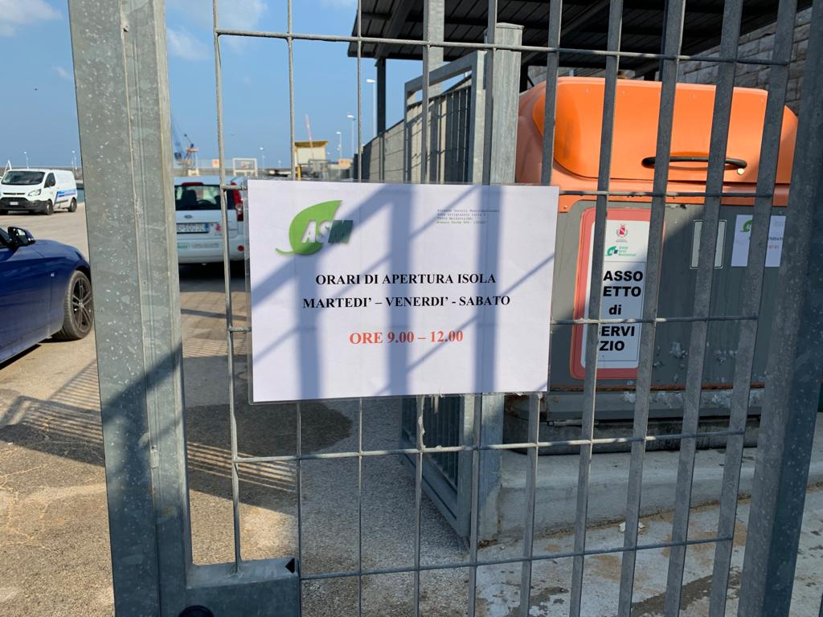
L’attività della Marine Litter a Molfetta

Slide 9
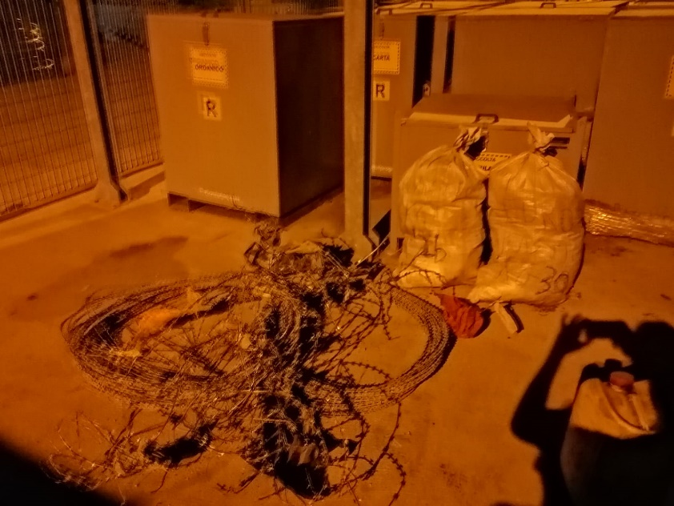
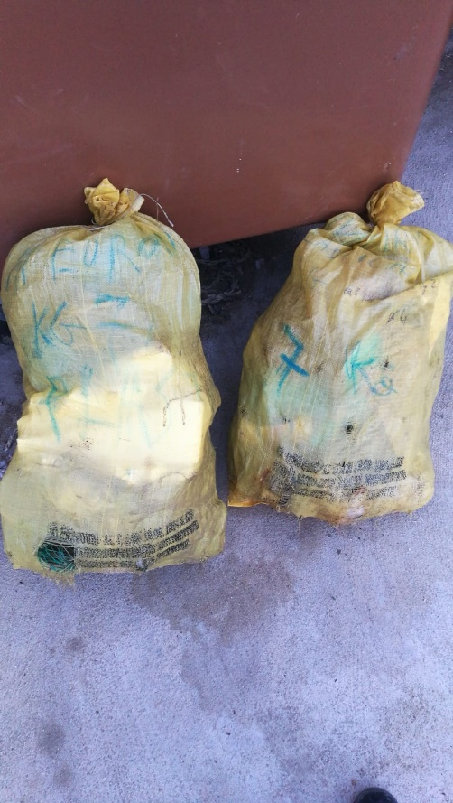
L’attività della Marine Litter a Molfetta
Le distanze percorse dalle imbarcazioni durante la loro attività è stimata in 100 miglia per giornata di pesca
L’area battuta dai pescherecci coinvolti nell’iniziativa di recupero dei rifiuti raccolti durante l’attività da pesca è l’area TREMITI-MOLFETTA identificata nelle zone FAO 37.2.1 e 37.2.2
L’iniziativa di recupero dei rifiuti raccolti durante l’attività da pesca da parte delle 9 imbarcazioni da pesca coinvolte della marineria di Molfetta è iniziata il 01.10.2018 e si è conclusa il 30.04.2019, in cui sono stati raccolti complessivamente 3.771,54 kg di rifiuti caratterizzati dall’80% di plastica e il restante 20% legno lavorato dall’uomo, metalli, vetro e tessuti

Slide 10
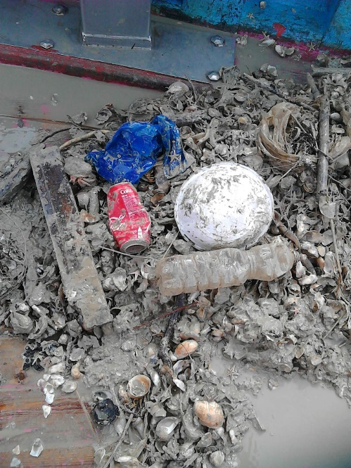
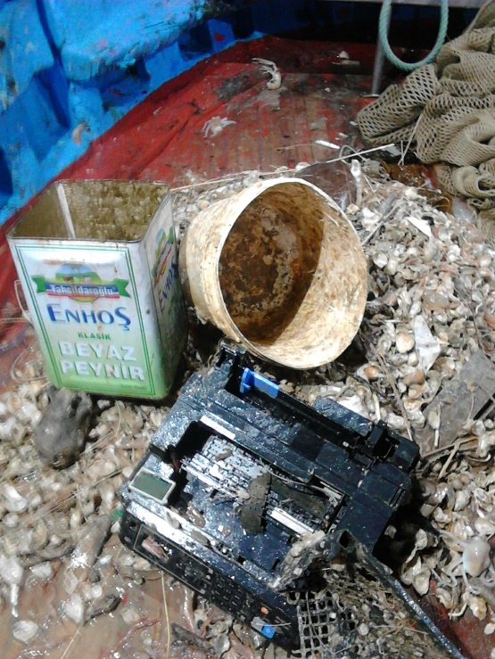
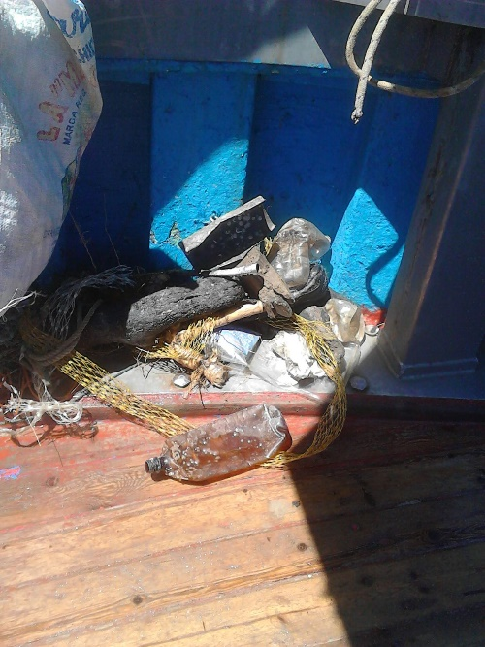
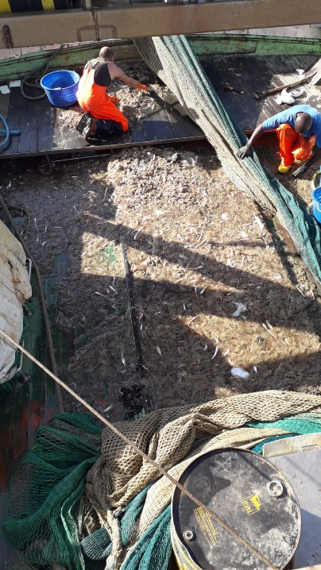
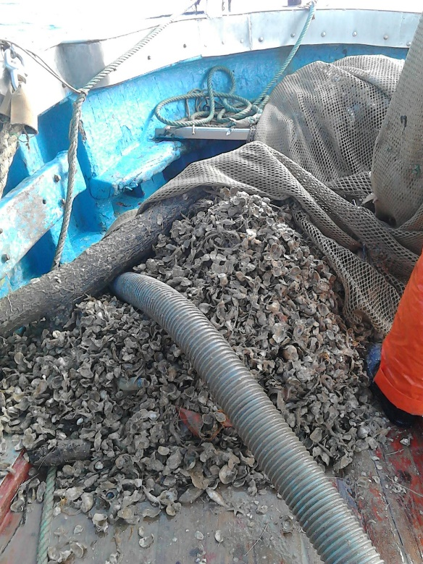
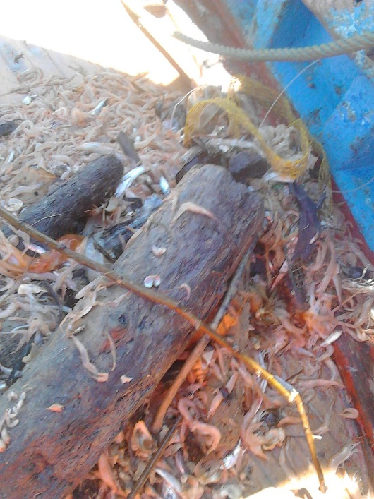
L’attività della Marine Litter a Molfetta

Slide 11
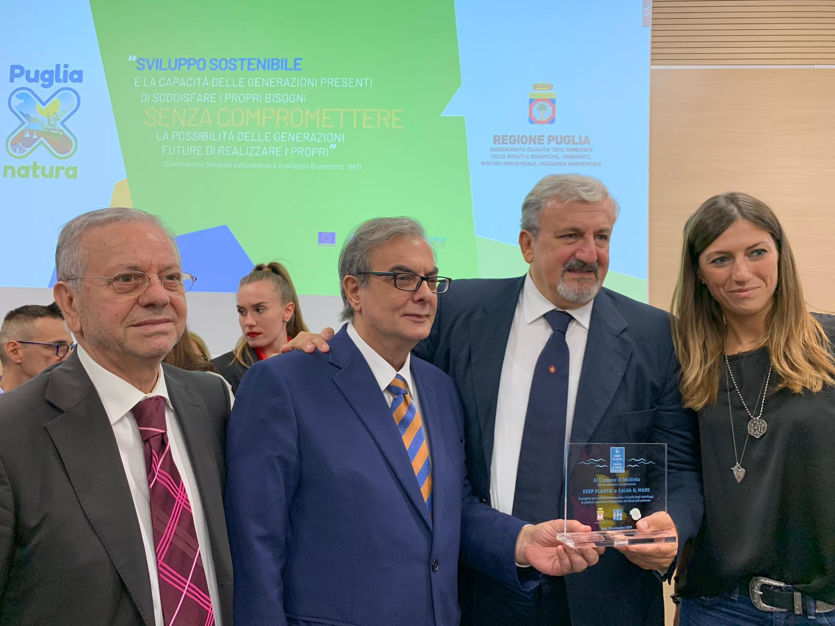
L’attività della Marine Litter a Molfetta

Slide 12
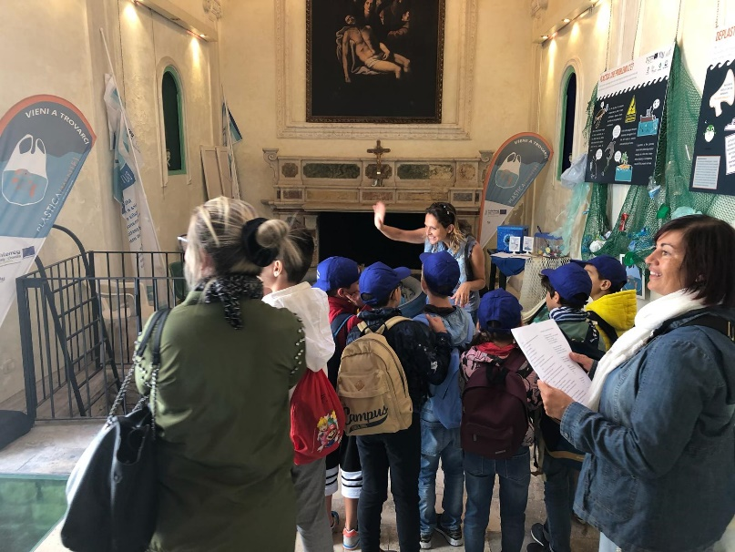
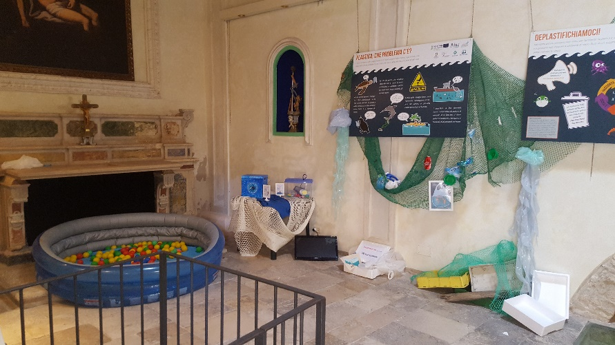
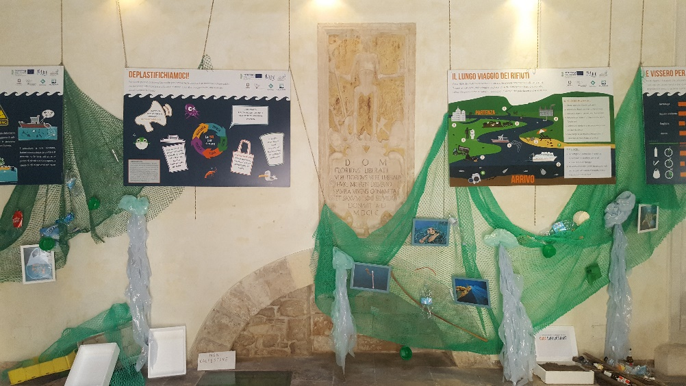
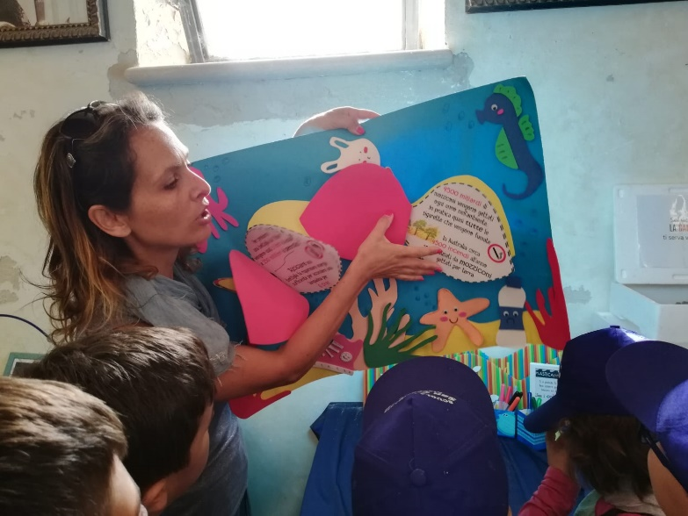
La Mostra «PLASTICAMENTE»

Slide 13
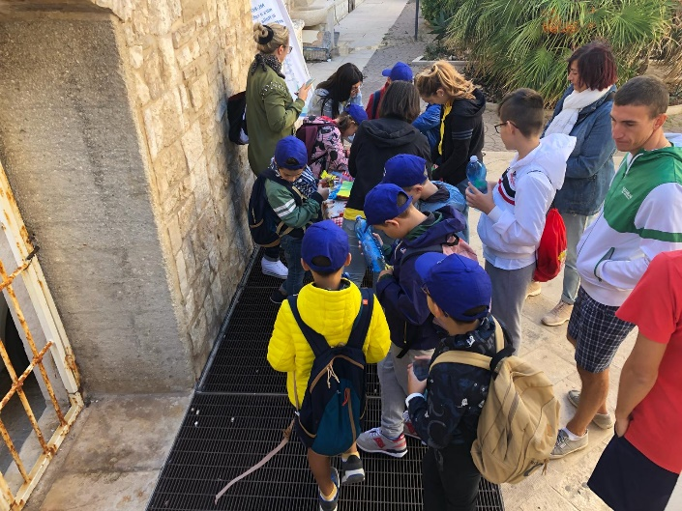
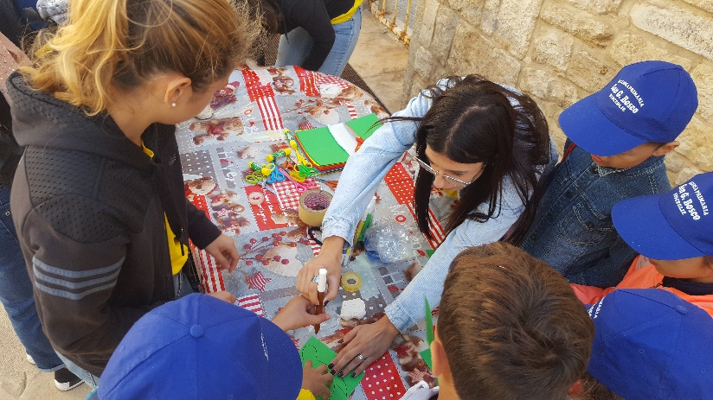
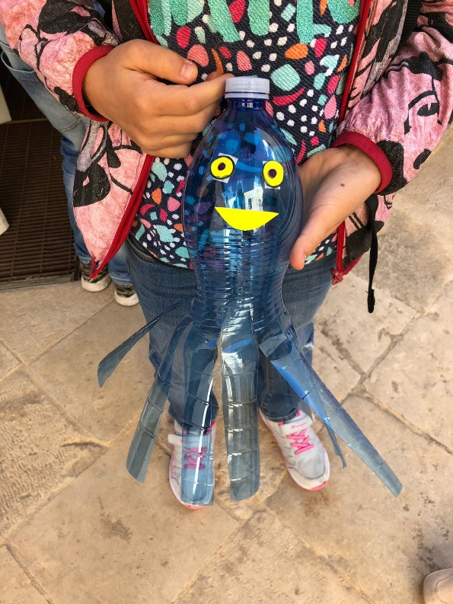
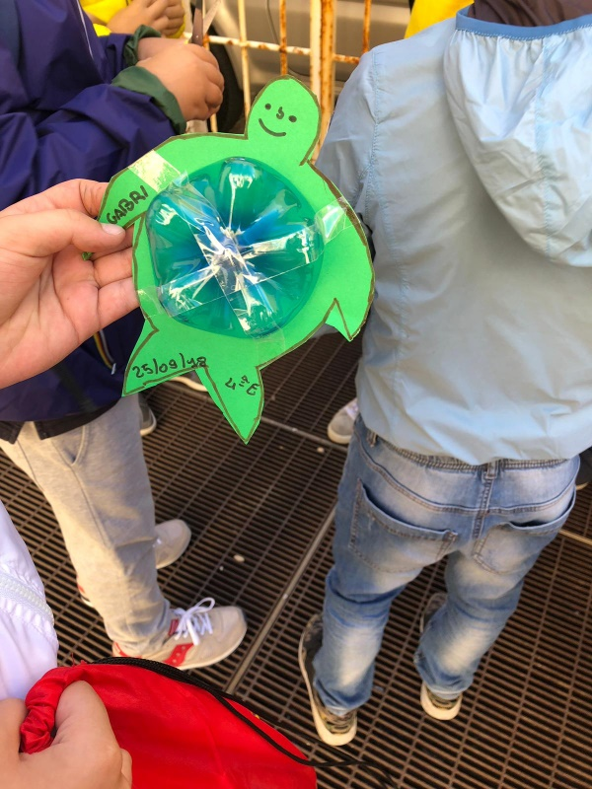
I LABORATORI DIDATTICI

Slide 14
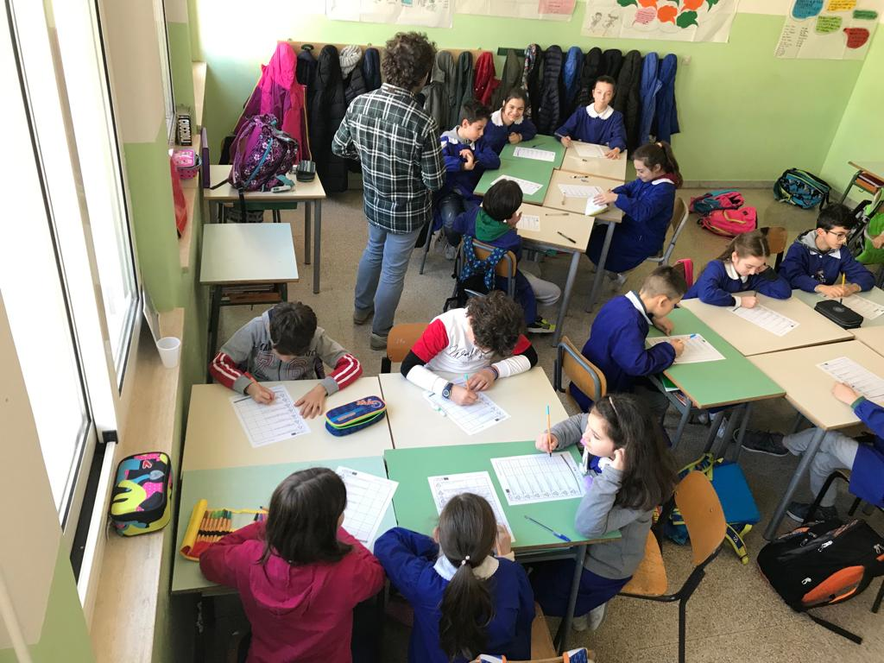
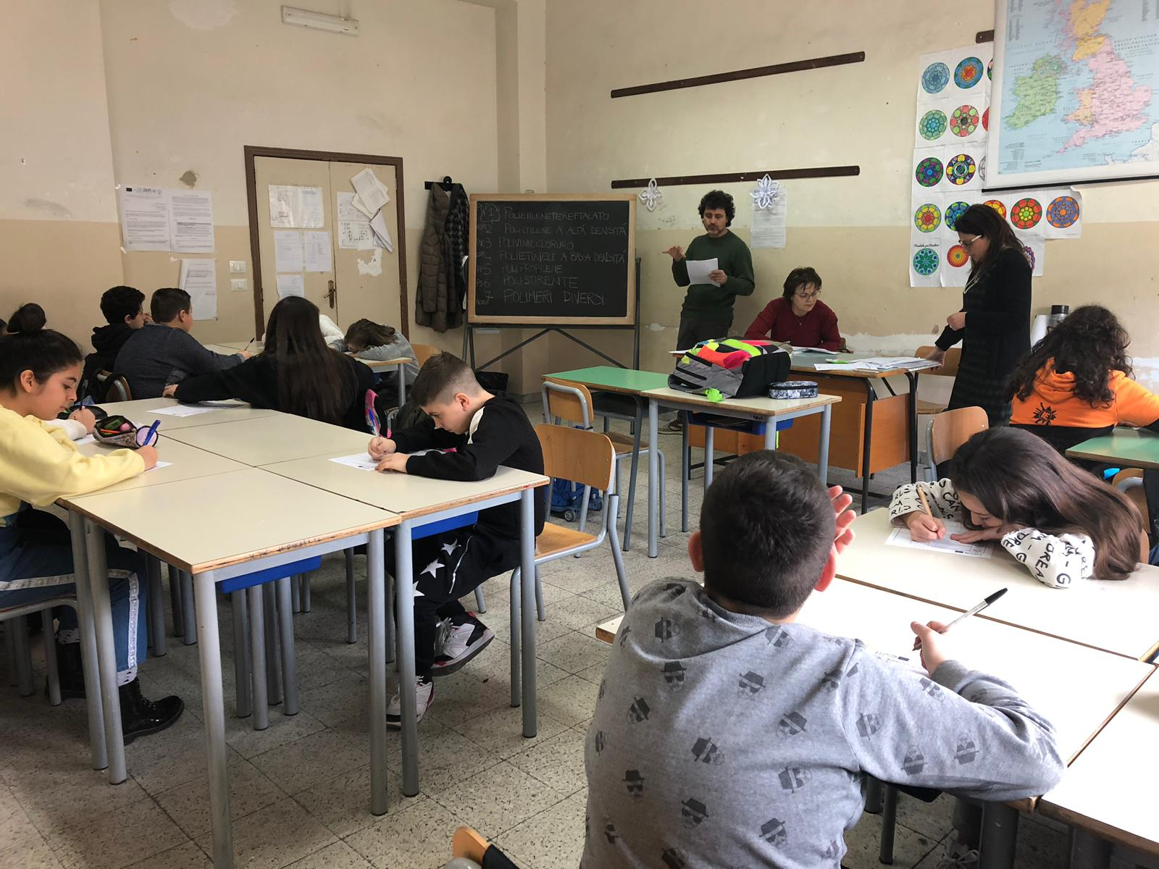
Sensibilizzazione rivolta a 400 bambini nelle scuole sul tema dell’inquinamento marino

Slide 15
Grazie

